Slide 1
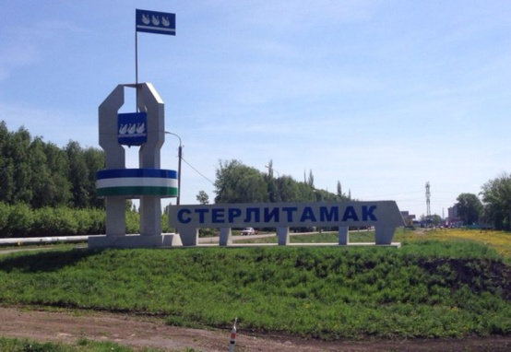
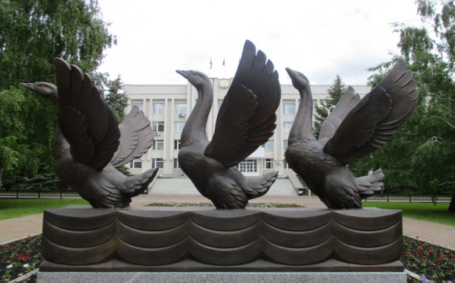
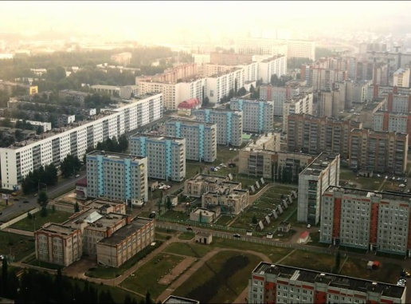
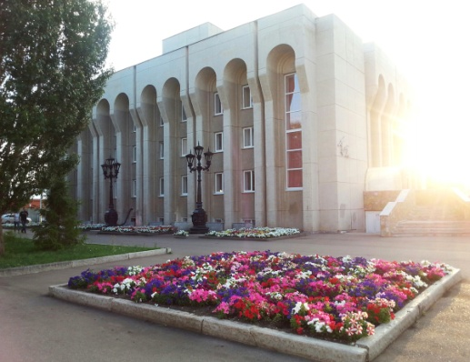
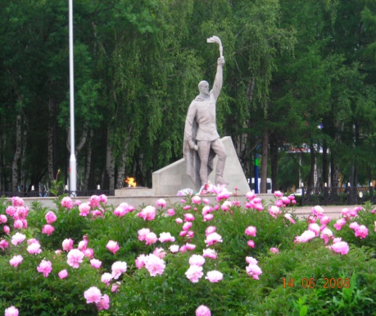
Бюджет для граждан
Разработанный на основе решения совета от 20 декабря 2019 года №4-2/32з «О бюджете городского округа город Стерлитамак Республики Башкортостан на 2020 год и на плановый период 2021 и 2022 годов»

Slide 2


Уважаемые жители города Стерлитамак!
В целях повышения прозрачности бюджета и бюджетного процесса Финансовым управлением администрации города Стерлитамак РБ разработан информационный ресурс «Бюджет для граждан». Излагая материал, мы постарались в доступной для граждан форме разъяснить все тонкости сложных механизмов бюджетного процесса.
Как формируется доходная и расходная часть бюджета города Стерлитамак? Сколько тратится из городского бюджета на образование, физкультуру и спорт, культуру и другие отрасли? Ответы на эти и ряд других вопросов содержит «Бюджет для граждан».
В электронном «Бюджете для граждан» даны определения терминов, рассмотрен механизм бюджетного процесса в городском округе. Ключевые параметры бюджета на 2019 год приведены в основном разделе практически в полном объеме, дают наглядное представление о сложившейся ситуации.
Мы надеемся, что «Бюджет для граждан» будет
интересен для каждого жителя нашего города.

Slide 3


Содержание
Азбука бюджета (слайды 4-8)
II. Структура муниципальных учреждений (слайд 9)
III. Основные показатели социально-экономического развития (слайды 10-14)
IV. Основные задачи и приоритетные направления бюджетной политики (слайд 15)
V. Доходы бюджета городского округа Стерлитамак (слайды 16-22)
VI. Расходы бюджета городского округа Стерлитамак (слайды 23-29)
VII. Межбюджетные трансферты (слайд 30)
VIII. Программа муниципальных заимствований (слайд 31)
IX. Программа поддержки местных инициатив (слайды 32-34)
X. Справочная информация (слайд 35)

Slide 4

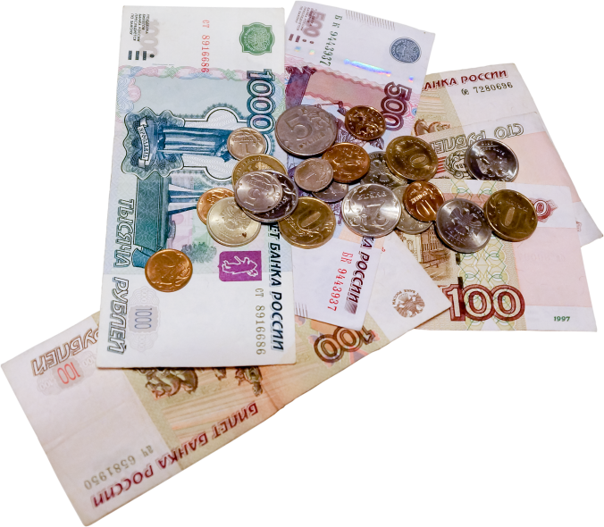
Азбука бюджета
Бюджет – важнейший инструмент регулирования экономики.
В нем отражены цели развития общества и запланированы расходы для
их достижения. Кроме того, бюджет – это конкретный подробный
план доходов и расходов определенного объекта, который
устанавливается на конкретный период, как правило на три год.
Бюджет для граждан – документ, содержащий основные положения закона о бюджете в доступной для широкого круга заинтересованных пользователей форме, разработанный в целях ознакомления граждан с основными целями, задачами бюджетной политики, планируемыми и достигнутыми результатами использования бюджетных средств.

Slide 5

Чтобы понять, как устроен бюджет, сравним его с бюджетом отдельной семьи.
Бюджет любой семьи делится на две части – доходы и расходы
Доходы
Расходы
(-) Дефицит
(+) Профицит
(-) Дефицит (расходы больше доходов)
(+) Профицит (доходы больше расходов)

Slide 6


Доходы бюджета
Налоговые доходы
Налог на доходы физических лиц
Налог, взимаемый в связи с применением упрощенной системы налогообложения
Единый сельскохозяйственный налог
Налог на товары (работы, услуги), реализуемые на территории РФ
Налоги, сборы и регулярные платежи за пользование природными ресурсами
Налоги на имущество
Единый налог на вмененный доход для отдельных видов деятельности (ЕНВД)
Налог взимаемый в связи с применением патентной системы налогообложения
Земельный налог
Госпошлина
Неналоговые доходы
Доходы от использования имущества, находящегося в государственной и муниципальной собственности
Платежи при пользовании природными ресурсами
Доходы от оказания платных услуг и компенсации затрат государства
Доходы от продажи материальных и нематериальных активов
Штрафы, санкции, возмещение ущерба
Прочие неналоговые доходы
Безвозмездные поступления
Дотации из бюджетов бюджетной системы Российской Федерации
Субсидии, субвенции, иные межбюджетные трансферты из других бюджетов бюджетной системы Российской Федерации
Безвозмездные поступления от юридических и физических лиц, в том числе добровольные пожертвования.

Slide 7


Расходы бюджета
Расходы бюджета- выплачиваемые из бюджета денежные средства, за исключением средств, являющихся источниками финансирования дефицита бюджета.
Расходы
По разделам
По подразделам
По ведомствам
По целевым статьям

Slide 8
Межбюджетные трансферты
Субсидии
от лат. subsidium – помощь, поддержка. Межбюджетные трансферты, предоставляемые в целях софинансирования расходных обязательств нижестоящего бюджета.
Субвенции
от лат. subvenre – приходить на помощь.
Межбюджетные трансферты, предоставляемые в целях финансового обеспечения расходных обязательств муниципальных образований, возникающих при выполнении государственных полномочий, переданных для осуществления органам местного самоуправления в установленном порядке.
Дотации
от лат. dotatio – дар, пожертвование.
Межбюджетные трансферты, предоставляемые на безвозмездной и безвозвратной основе без определения конкретной цели их использования.

Slide 9
Структура муниципальных учреждений городского округа город Стерлитамак на 2020 год, млн.рублей
129 объектов со штатной численностью 9730,33 единиц, в том числе 124 автономных и бюджетных учреждений и 5 учреждений органов местного самоуправления (ОМСУ)
Образование
Культура
Физическая культура и спорт
Молодежная политика
ОМСУ
Прочие
61
38
10
3
3
2
5
7
3361,8 шт.ед.
4398,3 шт.ед.
681,5 шт.ед
144,0 шт.ед
173,0 шт.ед
16,5 шт.ед
175,0 шт.ед
780,3 шт.ед
Детские сады
Школы и школы- интернат
Внешкольные учреждения

Slide 10

Динамика численности и естественного прироста населения

Slide 11
Сценарные условия прогноза социально – экономического развития
Российской Федерации
Наименование показателя | Сценарий | 2019 год | 2020 год | 2021 год |  | 2022 год
 |  | оценка | прогноз
Цена на нефть Urals, долл. за баррель | базовый | 63,4 | 59,7 | 57,9 | 56,3
Индекс потребительских цен, % к декабрю пред. года | базовый | 104,3 | 103,8 | 104,0 | 104,0
Курс доллара, рублей за доллар | базовый | 65,1 | 64,9 | 65,4 | 66,2

Slide 12
Прогноз на 2020 – 2022 годы
Наименование показателя | Единица измерения | Прогноз на 2020-2022 годы (базовый вариант)
 |  | РФ | РБ | ГО
Индекс промышленного производства | % к пред.году | 102,6 – 102,9 | 102,8 – 103,1 | 101,1 – 100,6
Инвестиции в основной капитал | % к пред.году в соп.оценке | 107,0 – 105,8 | 102,0 – 102,5 | 106,2 – 154,8
Оборот розничной торговли | % к пред.году в соп.оценке | 102,1 – 102,6 | 102,5 – 103,1 | 101,0 – 101,5
Объем реализации платных услуг | % к пред.году в соп.оценке | 101,9 – 102,6 | 100,3 - 100,6 | 100,0 – 100,2
Номинальное увеличение среднемесячной заработной платы | % к пред.году | 105,8 – 106,8 | 105,9 – 107,0 | 105,0 – 105,7
Уровень безработицы к экономически активному населению | % | 4,7 – 4,6 (к рабочей силе) | 1,02 – 0,94 | 0,79 – 0,78

Slide 13
Прогноз на 2020-2022 годы
Показатели | Единица измерения | Отчет | Оценка | Прогноз
 |  |  |  | 2020 | 2021 | 2020
 |  | 2018 | 2019 | Базовый | Базовый | Базовый
Фонд заработной платы работников - всего | тыс. руб. | 27355695,00 | 28449923,0000 | 29872419,0000 | 31545303,0000 | 33343385,0000
Среднемесячная начисленная заработная плата c учетом субъектов малого предпринимательства | рублей | 24344,20 | 25389,8000 | 26104,8000 | 26797,2000 | 27359,1000
Среднемесячная заработная плата | рублей | 34523,00 | 36422,0000 | 38244,0000 | 40386,0000 | 42688,0000
Среднемесячные денежные доходы на душу населения | рублей | 27342,00 | 28737,0000 | 30213,0000 | 31905,0000 | 33723,0000
Уровень зарегистрированной безработицы (на конец периода в % к численности экономически активного населения) | % | 0,75 | 0,7900 | 0,7900 | 0,7800 | 0,7800

Slide 14
Динамика ввода в действие жилых домов

Slide 15

Основные задачи и приоритетные направления бюджетной политики
Обеспечение устойчивости и сбалансированности бюджета
Повышение объективности и качества бюджетного планирования
Наращивание темпов роста собственных (налоговых и неналоговых) доходов
Повышение эффективности распределения бюджетных средств, ответственного подхода к принятию новых расходных обязательств с учетом их социально-экономической значимости
Повышение прозрачности и открытости бюджетного процесса

Slide 16
Основные характеристики бюджета городского округа город Стерлитамак РБ на 2020 год и плановый период 2021 и 2022 годы, млн. рублей
Показатель | 2019 год (Факт) | 2020 год | 2021 год | 2022 год
Доходы, млн. руб. | 5949,9 | 5487,5 | 5681,2 | 6067,9
Расходы, млн. руб. | 6070,1 | 5597,5 | 5781,2 | 6173,4
Дефицит/профицит, млн. руб. | -120,2 | -110,0 | -100,0 | -105,5

Slide 17



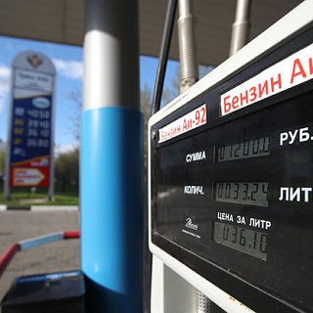








Налоговые доходы
Налоговые доходы бюджета городского округа город Стерлитамак РБ, млн. рублей (2019/2020)
Налог взимаемый в связи с применением патентной системы налогообложения
Налог на доходы с физических лиц
564,3 / 575,2
19,0 / 20,5
Налог на имущество физических лиц
Доходы от уплаты акцизов на нефтепродукты
111,1 / 117,8
12,4 / 11,6
Налог на имущество организаций
Налог, взимаемый в связи с применением упрощенной системы налогообложения
26,4 / 19,5
217,7 / 244,2
Земельный налог
ЕНВД
100,9 / 127,0
121,0 / 110,0
Налоги, сборы и регулярные платежи за пользование природными ресурсами
Единый сельскохозяйственный налог
2,0 / 0,8
2,0 / 1,9
Госпошлина
52,4 / 49,5

Slide 18

Налоговые доходы бюджета городского округа город Стерлитамак РБ на
2020 год

Slide 19


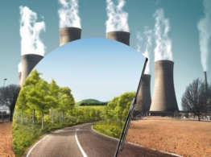

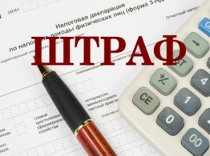
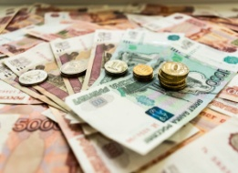
Неналоговые доходы бюджета городского округа город Стерлитамак РБ на 2020 год
Неналоговые доходы бюджета города Стерлитамак РБ, млн. рублей (2019/2020)
Доходы от использования имущества, находящегося в государственной и муниципальной собственности
Доходы от оказания платных услуг и компенсации затрат государства
544,3 / 536,0
6,8 / 0,0
Платежи при пользовании природными ресурсами (плата за негативное воздействие на окружающую среду)
Доходы от продажи материальных и нематериальных активов
168,8 / 100,7
8,3 / 11,5
Штрафы, санкции, возмещение ущерба
37,1 / 8,2
Прочие неналоговые доходы
4,3 / 2,2

Slide 20
Неналоговые доходы бюджета городского округа город Стерлитамак РБ на 2020 год

Slide 21


Безвозмездные поступления в бюджет городского округа город Стерлитамак РБ, млн. рублей
 | 2019 год | 2020 год (план)
Безвозмездные поступления | 3951,2 | 3550,9
в т. ч.
Дотации | 262,8 | 231,4
Субсидии | 1043,5 | 488,0
Субвенции | 2458,2 | 2583,3
Иные межбюджетные трансферты | 198,7 | 248,2
Прочие безвозмездные поступления (средства самообложения – поступления от граждан и юр. лиц спонсоров по Программам: ППМИ, Современная городская среда и «Башкирские дворики») | 0,8
Возврат остатков субсидий, субвенций и иных межбюджетных трансфертов, имеющих целевое назначение | -12,8

Slide 22
Динамика доходов бюджета городского округа город Стерлитамак РБ на 2020 год и плановый период 2021 и 2022 годы, млн. рублей
 | 2019 год | 2020 год | 2021 год | 2022 год
Доходы, всего | 5949,9 | 5487,5 | 5681,2 | 6067,9
Налоговые и неналоговые доходы | 1998,8 | 1936,6 | 1985,6 | 2024,1
Безвозмездные поступления | 3951,1 | 3550,9 | 3695,6 | 4043,8

Slide 23










Расходы
Расходы бюджета городского округа город Стерлитамак РБ,
млн. рублей (2019 /2020 план)
Общегосударственные вопросы
Культура, кинематография
218,7 / 152,5
92,4 / 89,4
Национальная безопасность и правоохранительная деятельность
Социальная политика
28,3/ 26,8
335,0 / 357,0
Национальная экономика
Физическая культура и спорт
124,4 / 120,0
1004,1 / 596,1
Жилищно-коммунальное хозяйство
Средства массовой информации
696,5 / 679,3
4,8 / 4,8
Обслуживание муниципального и государственного долга
Образование
0,004 / 0,3
3565,7/ 3571,4

Slide 24

Расходы бюджета городского округа город Стерлитамак РБ на 2020 год

Slide 25

Динамика расходов бюджета городского округа город Стерлитамак РБ, на 2019 год и плановый период 2020 и 2021 годы, млн. рублей
6070,1
6173,4
5781,2

Slide 26
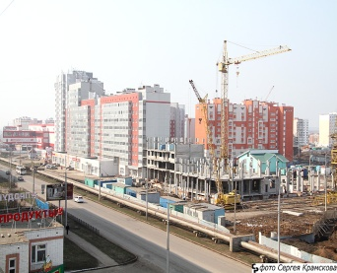

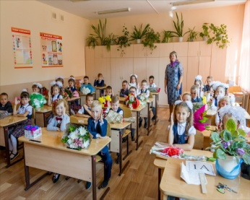
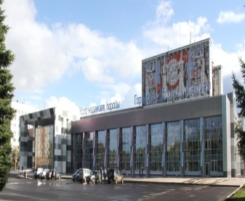

Расходы бюджета городского округа город Стерлитамак РБ на реализацию муниципальных программ на 2020 год, млн. рублей
Развитие строительного комплекса и архитектуры в ГО г. Стерлитамак РБ на 2016-2021 гг
Обеспечение жильем молодых семей ГО г. Стерлитамак РБ на 2016-2021 гг
Развитие
системы образования ГО г. Стерлитамак РБ до 2025 года
Сохранение и развитие культуры в ГО г. Стерлитамак РБ на период на 2017-2022 гг
1,3
49,7
3711,2
199,4

Slide 27
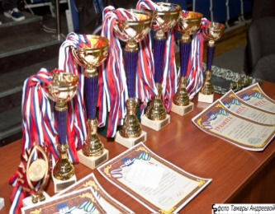
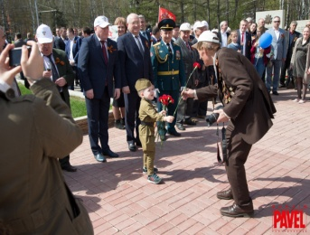
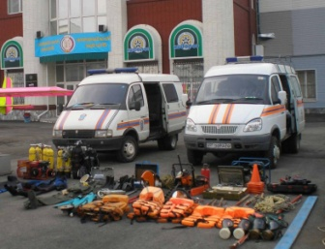
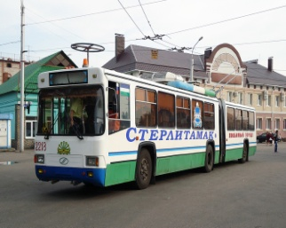
Расходы бюджета городского округа город Стерлитамак РБ на реализацию муниципальных программ на 2020 год, млн. рублей
Развитие физической культуры и спорта в ГО город Стерлитамак 2018-2022
Развитие молодежной политики в городском округе город Стерлитамак на 2018-2022 гг
Снижение рисков и смягчение последствий чрезвычайных ситуаций природного и техногенного характера в городском округе г. Стерлитамак Республики Башкортостан
Развитие транспортной системы на 2019-2022 годы ГО г. Стерлитамак РБ
120,0
8,0
26,8
427,9

Slide 28
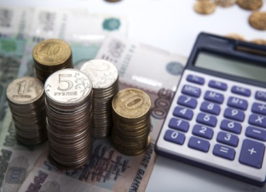


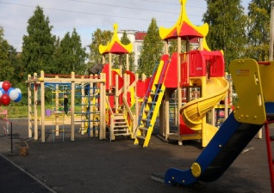
Расходы бюджета городского округа город Стерлитамак РБ на реализацию муниципальных программ на 2020 год, млн. рублей
Управление муниципальными финансами и муниципальным долгом ГО г. Стерлитамак на 2019-2024 годы
Развитие и поддержка малого и среднего предпринимательства ГО г. Стерлитамак РБ
Противодействие злоупотреблению наркотикам и их незаконному обороту в ГО г. Стерлитамак на 2015-2020 годы
Формирование современной городской среды городского округа город Стерлитамак РБ на 2018-2024 годы
20,1
3,0
0,2
129,2

Slide 29
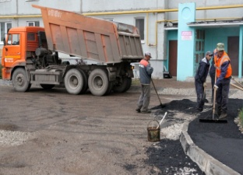
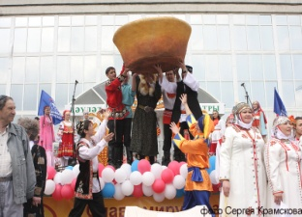
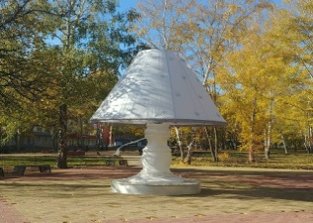

Расходы бюджета городского округа город Стерлитамак РБ на реализацию муниципальных программ на 2020 год, млн. рублей
Реализация проектов по комплексному благоустройству дворовых территорий ГО г. Стерлитамак РБ «Башкирские дворики»
Укрепление единства российской нации и этнокультурное развитие народов, проживающих в ГО г, Стерлитамак РБ на 2017-2022 гг.
Благоустройство городского округа город Стерлитамак Республики Башкортостан на 2017-2020 годы
Развитие муниципальной службы в ГО г. Стерлитамак Республики Башкортостан на 2018-2022 годы
140,3
0,7
394,7
4,1

Slide 30

Межбюджетные трансферты в 2020 году, млн. рублей
Местный бюджет

Slide 31
Программа муниципальных заимствований городского округа город Стерлитамак Республики Башкортостан на 2020 год и плановый период 2021 и 2022 годы, тыс.рублей
Перечень муниципальных заимствований | 2020 |  | 2021 |  | 2022
 | Объем привлечения муниципальных заимствований | Объем средств направляемых на погашение основной суммы долга | Объем привлечения муниципальных заимствований | Объем средств направляемых на погашение основной суммы долга | Объем привлечения муниципальных заимствований | Объем средств направляемых на погашение основной суммы долга
Муниципальные заимствования, всего в том числе: | 0 | 33 000 | 0 | 33 000 | 0 | 34 000
Бюджетные кредиты от других бюджетов бюджетной системы РФ и в валюте РФ | 0 | 33 000 | 0 | 33 000 | 0 | 34 000

Slide 32

Программа поддержки местных инициатив
Применительно к вопросам распределения бюджетного финансирования совсем недавно появился новый инструмент вовлечения активных граждан в процесс распределения бюджетных ресурсов – это так называемое «инициативное бюджетирование».
Смысл инициативного бюджетирования – в том, чтобы вовлечь граждан в бюджетный процесс в части определения направлений расходования бюджетных средств и последующего контроля за ходом реализации отобранных таким образом и профинансированных проектов. Для стимулирования интереса со стороны всех участников на реализацию отобранных проектов направляются средства из различных источников: это и средства самих граждан, и средства региональных и местных бюджетов, и частные вложения со стороны бизнеса.

Slide 33
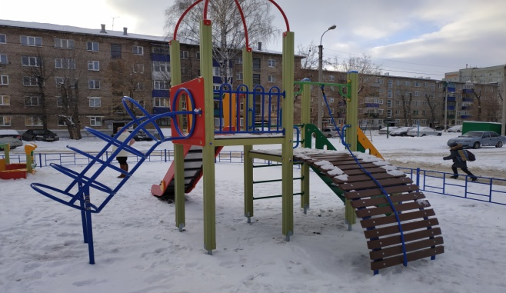
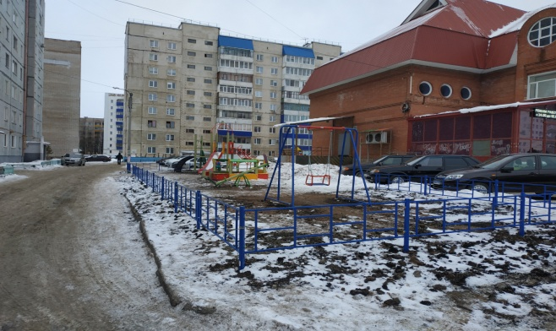

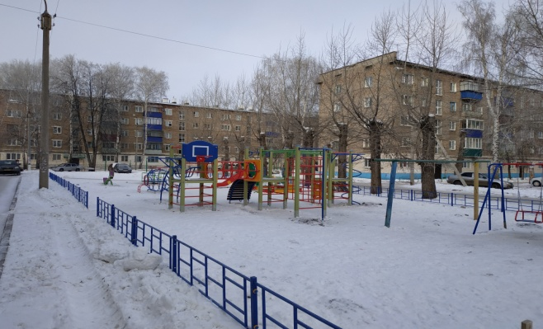
ППМИ в городском округе город Стерлитамак РБ
В результате участия в 2019 году в конкурсе по Программе поддержки местных инициатив реализованы следующие проекты-победители:
- ограждена территория МАОУ «СОШ № 18» на сумму 1,4 млн.руб.;
- заасфальтирована дорога улицы Станотина на сумму 0,9 млн.руб.;
- приобретено оборудование для создания арт-мастерской «Библиотека ремесел» в юношеской библиотеке №5 МБУ ЦБС на сумму 0,9 млн.руб.;
- установлены пластиковые окна в МАОУ «СОШ № 19» на сумму 0,8 млн.руб.;
- ограждена придомовая территория МКД № 73а по ул.Худайбердина на сумму 0,5 млн.руб.;
- приобретено оборудование для кабинета информатики МАОУ «СОШ № 16» на сумму 0,4 млн.руб.;
- установлены детские игровые площадки в 6 дворах на общую сумму 3,2 млн.р.:
- МКД № 31а по ул.Дружбы (стоимость проекта 0,7 млн.руб.);
- МКД № 9 по ул.Имая Насыри (стоимость проекта 0,7 млн.руб.);
- МКД № 54 по ул.Коммунистическая (стоимость проекта 0,5 млн.руб.);
- МКД № 66 по ул. Коммунистическая (стоимость проекта 0,5 млн.руб.);
- МКД № 81 по ул.Советская (стоимость проекта 0,4 млн.руб.);
- МКД № 11 по ул.Шаймуратова (стоимость проекта 0,4 млн.руб.).

Slide 34

Как повлиять на расходы бюджета городского округа город Стерлитамак РБ
Инициативное бюджетирование
Граждане участвуют в формировании местных бюджетов (наполняют доходы, приоритезируют расходы, осуществляют общественный контроль
В финансовое управление администрации городского округа город Стерлитамак Республики Башкортостан, каб.422
Депутату законодательного (представительного) органа, где изложить суть проблемы и обосновать необходимость бюджетного финансирования
На сайт: Sterlit_gfu@ufamts.ru
Сходить на приём:

Slide 35
Контактная информация и обратная связь
Брошюра подготовлена Финансовым управлением Администрации городского округа город Стерлитамак Республики Башкортостан
Контактная информация
Финансовое управление администрации городской округ город Стерлитамак Республики Башкортостан
Заместитель главы администрации по экономическим и финансовым вопросам-начальник финансового управления - Зиганшина Гульшад Рустамовна
Адрес: 453100, Республика Башкортостан, г. Стерлитамак, пр. Октября, 32
Телефон: +7 (3473) 24-07-65
Факс: +7 (3473) 23-96-84
E-mail: Sterlit_gfu@ufamts.ru
Режим работы:
Понедельник – пятница с 8-30 до 17-30 часов
Перерыв с 13-00 до 14-00 часов
Выходные дни: суббота, воскресенье
Интернет сайт: http://budget-sterlitamak.ru

